Slide 1

Detectie - praktijk
RUG / GARP
Frits Pleiter

Slide 2

Detectie - praktijk indeling
  praktijk
  spectroscopie en kalibratie
  keuze van detector

Slide 3
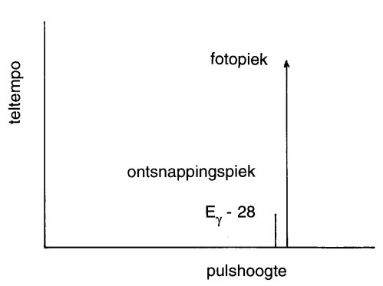
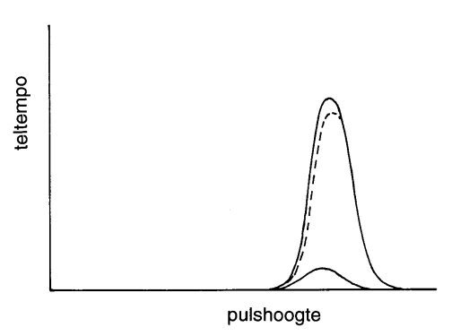
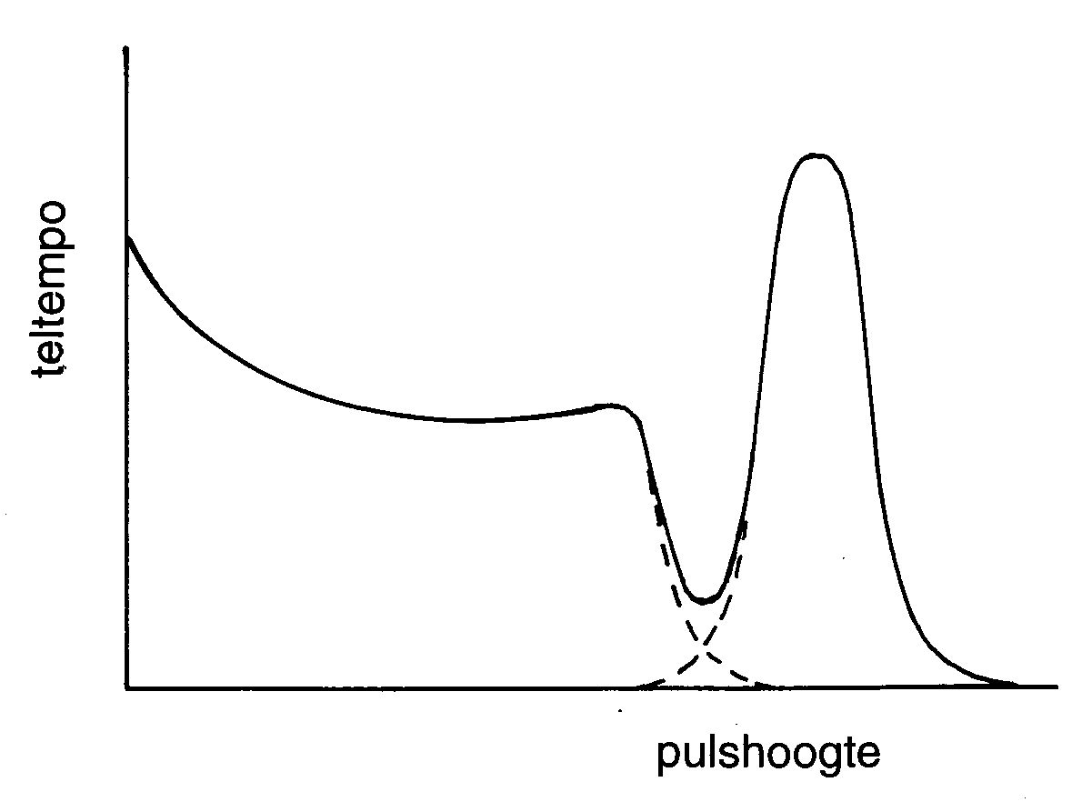
Detectie - praktijk spectroscopie - γ-fotonen
  foto-piek bij E_{γ}
  "ontsnappingspiek" bij E_{γ} - E_{X}
  compton-rug
  verbreding door statistiek

Slide 4
Detectie - praktijk spectroscopie - γ-fotonen
INTERACTIE
welke andere fotopieken kun je verwachten en waarom ?
bij elektronvangst en interne conversie
  → röntgenpiek
  bij β⁺-verval
  → annihilatiepiek bij 511 keV
bij paarvorming
  → annihilatiepiek bij 511 keV
  "single escape peak" bij E_{γ} - 511 keV
  "double escape peak" bij E_{γ} - 1022 keV

Slide 5
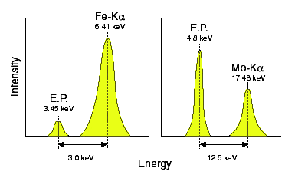
Detectie - praktijk spectroscopie - ontsnappingspiek
  ontsnappingspiek bij proportionele telbuis
  argon-gas krypton-gas

Slide 6
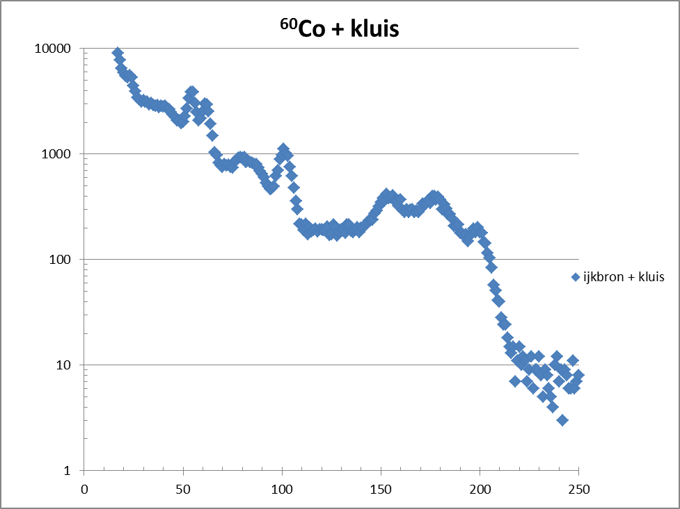
Detectie - praktijk spectroscopie - ontsnappingspiek
  single- en double-escape bij ²⁴¹Am(Be)-bron
¹H + n → ²H + γ
2,26 MeV
⁹Be + α → ¹²C + n + γ
4,43 MeV
ijkbron
⁶⁰Co → ⁶⁰Ni + 2γ
1,17 MeV
1,33 MeV

Slide 7
Detectie - praktijk kalibratie - energieschaal

Slide 8
Detectie - praktijk kalibratie - rendement

Slide 9
Detectie - praktijk keuze detector
  de keuze van de detector wordt bepaald door wat men wil meten
  activiteit A (in Bq)
  omgevingsdosisequivalent H* (in Sv)
  persoonsdosisequivalent H_{p} (in Sv)
  α-, β- of γ-straling
  neutronen
  energie van de uitgezonden straling (in MeV)
  identificatie van nuclide
  in het laatste geval moet men de energie van de uitgezonden straling bepalen (spectrometrie) met behulp van een veelkanaals-analysator

Slide 10
Detectie - praktijk keuze detector
  dosismonitor
  aanwijzing in sievert of sievert per tijdseenheid
  volstrekt ongeschikt als besmettingsmonitor
  er zijn speciale neutronen-monitoren
  besmettingsmonitor
  aanwijzing in telpulsen per tijdseenheid
  helaas geen aanwijzing in becquerel
  vaak in combinatie met een veegproef
  volstrekt ongeschikt als dosis- of dosistempometer

Slide 11
Detectie - praktijk keuze detector - besmetting
  kalibratiefactor gaat uit van een homogene besmetting over het
  hele oppervlak van de besmettingsmonitor, ook als dat niet zo is besmettingsmonitor wijst aan in telpulsen per tijdseenheid
  soms (maar niet altijd) geeft fabrikant calibratie voor een aantal nucliden meestal in Bq·cm⁻²
  soms ook in Bq
    INTERACTIE
    oppervlak monitor = 100 cm²
    aanwijzing = 4 Bq per cm²
    oppervlak besmetting = 10 cm²
    bepaal totale activiteit (in Bq)
    bepaal besmetting (in Bq per cm²)
    100 cm² × 4 Bq·cm⁻² = 400 Bq
    400 Bq / 10 cm² = 40 Bq per cm²

Slide 12

Detectie - praktijk lunch

Slide 13
Detectie - praktijk indeling
  statistiek
  lijnbreedte
  rendement
  telstatistiek en standaarddeviatie
  minimaal detecteerbare activiteit
  optimale verdeling van meettijd

Slide 14
Detectie - praktijk lijnbreedte - proportionele telbuis
  het energie oplossend vermogen 2ΔE / E wordt bepaald door
  de statistiek in het aantal gevormde elektron-ionparen
  ionisatie-energie 34 eV
  energie E (keV)
  aantal ionen N = E / 0,034
  standaarddeviatie σ_{N} = √N
  energie oplossend vermogen
  2ΔE / E = 2σ_{N} / N = 2 / √N = 0,37 / √E
  voorbeeld: ⁵⁵Fe E = 5,9 keV → 2ΔE / E = 15%

Slide 15
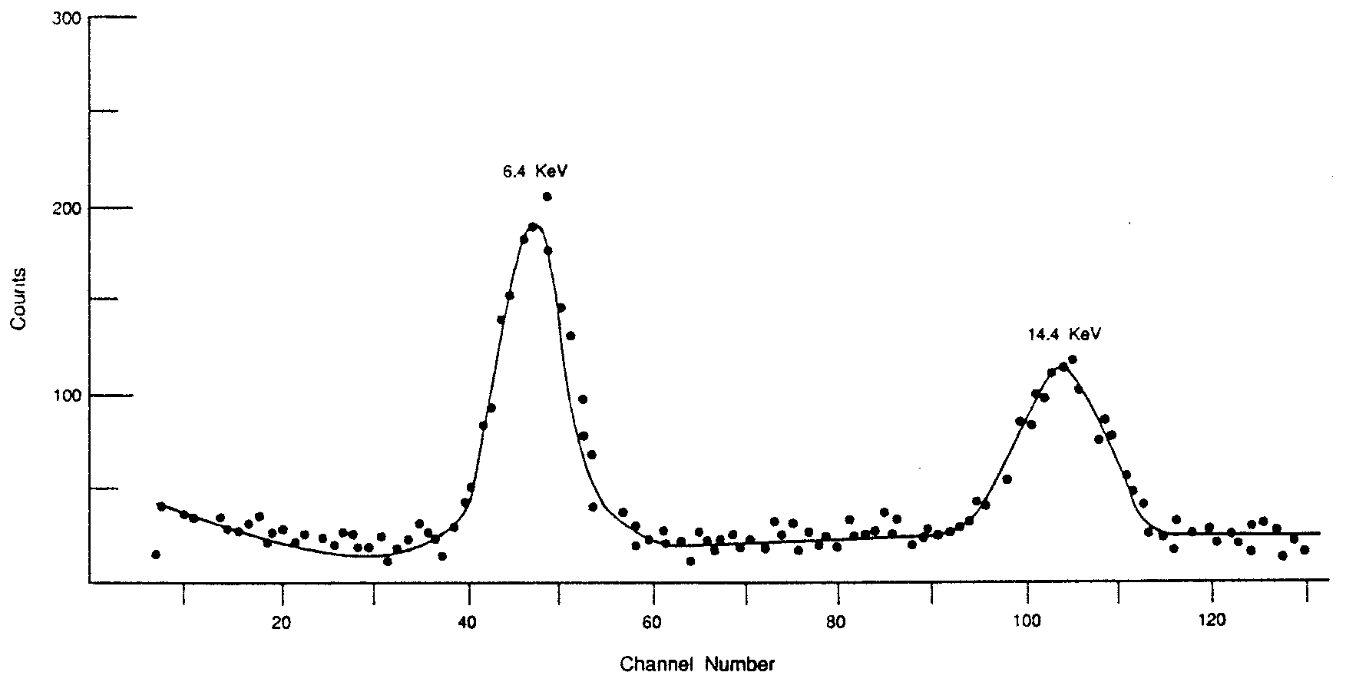
Detectie - praktijk lijnbreedte - proportionele telbuis
34 eV per elektron-ionpaar
resolutie bij 6,4 keV is 17%

Slide 16
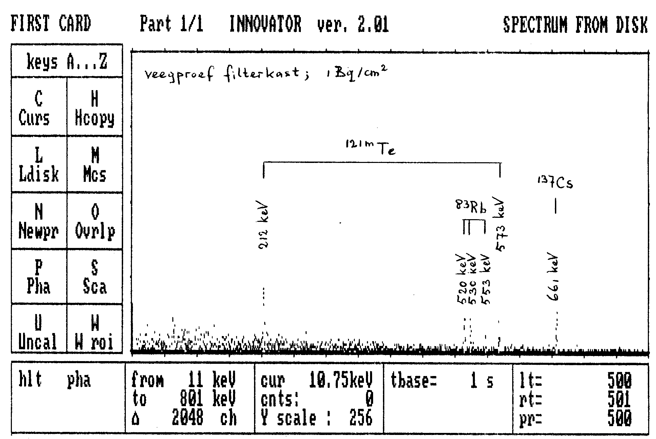
Detectie - praktijk lijnbreedte - Ge-detector
2,9 eV per elektron-gatpaar
resolutie bij 661 keV is 0,4%

Slide 17
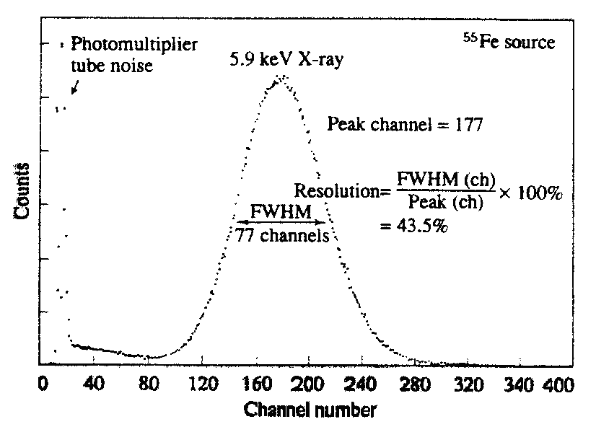
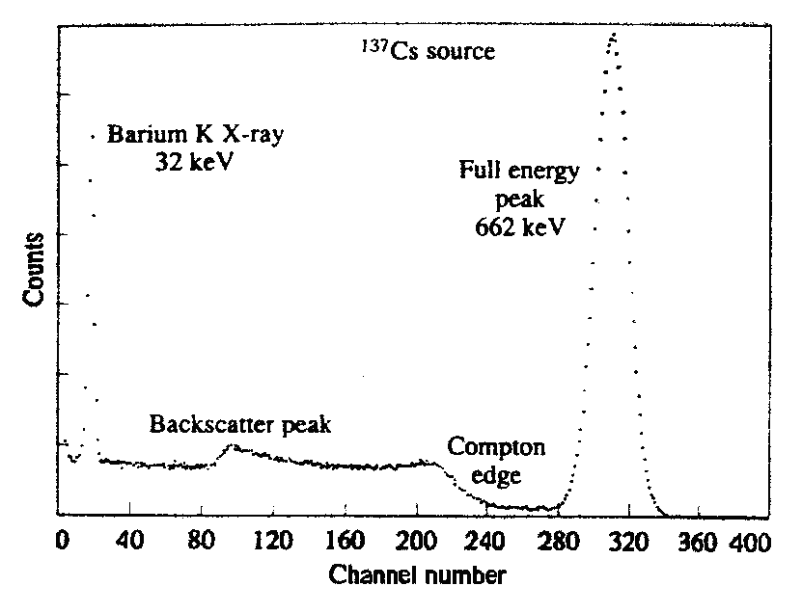
Detectie - praktijk lijnbreedte - NaI-detector
500 eV per foto-elektron
resolutie bij 5,9 keV is 43,5%
resolutie bij 662 keV is 7%

Slide 18
Detectie - praktijk tel-statistiek - rendement
  N = ε × A × t
  ε = f_{em} × f_{geo} × f_{abs} × f_{det} × f_{dtijd}
    f_{em} = emissierendement
    f_{geo} = geometriefactor
    f_{abs} = absorptiefactor
    f_{det} = intrinsiek rendement van de detector
    f_{dtijd} = correctie voor dode tijd van de detector
  A = (N / t) / ε = T / ε
  T = N / t = teltempo

Slide 19
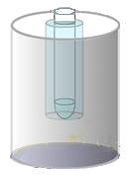
Detectie - praktijk tel-statistiek - geometriefactor
  R² = h² + r²
  f_{geo} = 0,5 × (1 - cos α)
  = 0,5 × [ 1 - (h / R) ]
  = 0,5 × [ 1 - h / √(h² + r²) ]
  als R >> r → f_{geo} ≈ πr² / 4πR²
  vloeistofscintillatie f_{geo} ≈ 1 (4π-geometrie)
  putkristal f_{geo} ≈ 1 (4π-geometrie)
  besmettingsmonitor f_{geo} ≈ 0,5 (2π-geometrie)
R
r
α
bron
h

Slide 20
Detectie - praktijk tel-statistiek
  bruto-aantal 100 ± 10 teltijd = 10 s
  nuleffect 5000 ± 70 teltijd = 1000 s
  bij statistiek gaat het om wat is of zou kunnen zijn gemeten
    omrekenen naar 1000 s
    bruto-aantal 10 000 ± 1000
    achtergrond 5000 ± 70
    netto-aantal 5000 ± √(1000² + 70²) in 1000 s
    50 ± √(10² + 0,7²) in 10 s
    omrekenen naar 10 s
    bruto-aantal 100 ± 10
    achtergrond 50 ± 0,7
    netto-aantal 50 ± √(10² + 0,7²) in 10 s
    bruto-aantal (50 ± √ 50) + (50 ± √ 50)
    100 ± √(50 + 50) = 100 ± 10 in 10 s

Slide 21
Detectie - praktijk tel-statistiek
  INTERACTIE
  met drie detectoren A, B en C zijn aantallen telpulsen gemeten
  welke serie is betrouwbaar en waarom ?
detector A detector B detector C
        100 105 90
        100 99 121
        100 97 134
        100 115 83
        100 103 101
        100 92 75
        100 95 110
        100 83 141
        100 113 65
        100 101 83

Slide 22
Detectie - praktijk tel-statistiek - standaarddeviatie
  bruto-aantal telpulsen N_{bruto} gemeten in tijd t_{bruto}
  achtergrondtelpulsen N_{nul} gemeten in tijd t_{nul}
  bruto-teltempo T_{bruto} = N_{bruto} / t_{bruto}
  achtergrondteltempo T_{nul} = N_{nul} / t_{nul}
  netto-teltempo T_{netto} = T_{bruto} - T_{nul}
  standaarddeviatie σ_{N} = √N
  σ_{T} = (√N) / t = √(N / t²) = √(T / t)
  σ_{Tnetto}² = σ_{Tbruto}² + σ_{Tnul}²
  = (T_{bruto} / t_{bruto}) + (T_{nul} / t_{nul})

Slide 23
Detectie - praktijk tel-statistiek - minimaal detecteerbare activiteit
  minimaal detecteerbare activiteit A_{min} geeft aanleiding tot een significante verhoging van achtergrondteltempo
  stel: significante verhoging is ΔT = kσ_{Tnul}
  stel dat achtergrond is bepaald in teltijd t_{nul}
  stel dat actuele meting is uitgevoerd in teltijd t << t_{nul}
  er zijn nu twee bijdragen tot σ_{Tnul}
  standaarddeviatie van actuele achtergrond = √(T_{nul} / t)
  standaarddeviatie van gemiddelde achtergrond = √(T_{nul} / t_{nul})
  significante verhoging is ΔT = k√(T_{nul} / t + T_{nul} / t_{nul}) ≈ k√(T_{nul} / t)
  → minimaal detecteerbare activiteit is A_{min} = ΔT / ε

Slide 24
Detectie - praktijk tel-statistiek - optimale verdeling meettijd
  totale beschikbare meettijd is t
    t_{nul} = t - t_{bruto}
    σ_{Tnetto}² = (T_{bruto} / t_{bruto}) + (T_{nul} / t_{nul})
    = (T_{bruto} / t_{bruto}) + [ T_{nul} / (t - t_{bruto}) ]
  streef naar een minimale fout in netto teltempo
  dus afgeleide naar t_{bruto} moet nul zijn
    dσ_{Tnetto}²/dt_{bruto} = - (T_{bruto} / t_{bruto}²) + [ T_{nul} / (t - t_{bruto})² ]
    = - (T_{bruto} / t_{bruto}²) + (T_{nul} / t_{nul}²)
    = 0
  voor optimale verdeling meettijd moet
    t_{nul}² / t_{bruto}² = T_{nul} / T_{bruto}
    t_{nul} / t_{bruto} = √(T_{nul} / T_{bruto})

